Slide 1
第五章 半导体存储器和高速缓冲存储器

Slide 2
课前思考
速度、容量和价格是存储器设计的三要素，他们又是互相矛盾的，如何设计高速度、大容量的存储器？
Cache的作用是什么？Cache和主存的关系是什么？
Pentium计算机的存储器系统和8086的存储器系统有什么差别？

Slide 3
主要内容
5.1 存储系统概述
5.2 存储器部件的组成与连接
5.3 微机系统中的高速缓冲存储器

Slide 4
5.1 存储系统概述
5.1.1 半导体存储器的分类
5.1.2 存储器的主要技术指标

Slide 5
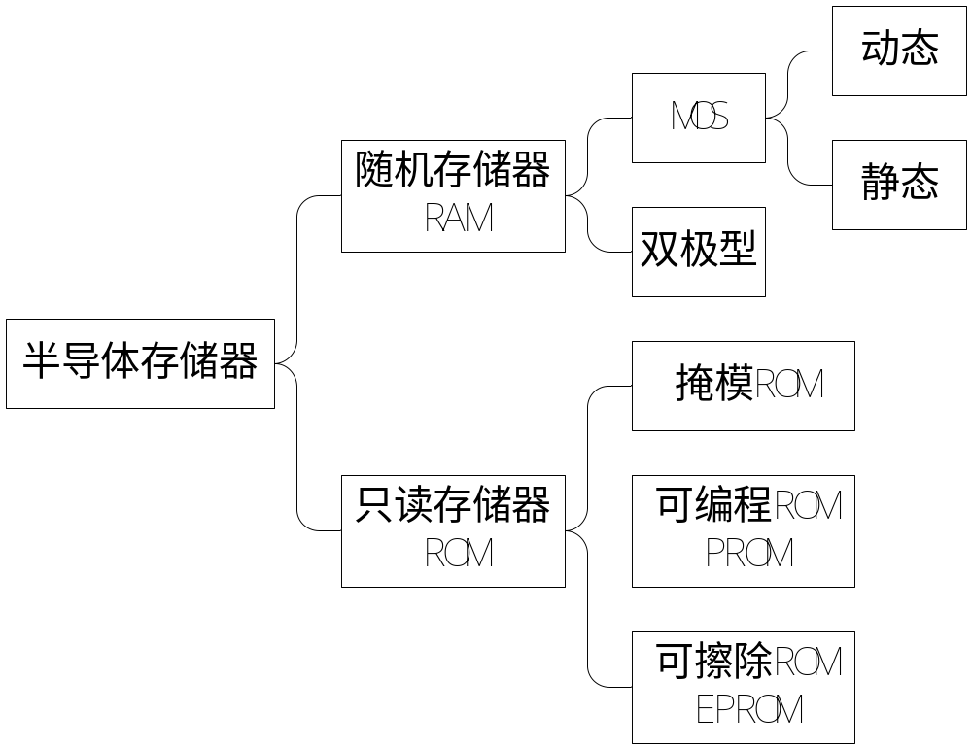
5.1.1 半导体存储器的分类

Slide 6
5.1.2 存储器的主要技术指标
半导体存储器的主要技术指标包括：
  存储容量
  存取速度
  功耗

Slide 7
5. 2 随机存储器
5.2.1 静态RAM
5.2.2 动态RAM

Slide 8
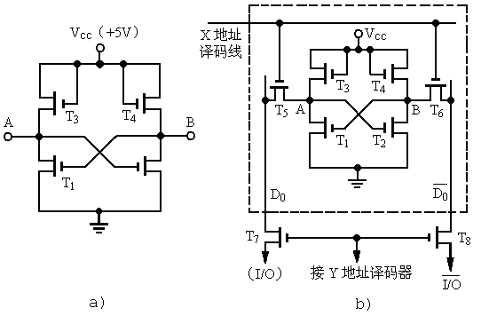
5.2.1 静态RAM
SRAM的基本存储单元及其电路结构

Slide 9
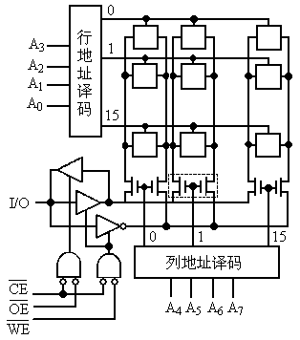
SRAM结构示意

Slide 10
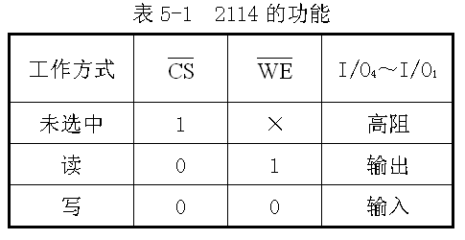
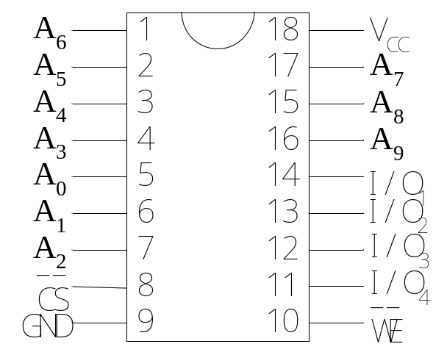
SRAM芯片2114

Slide 11
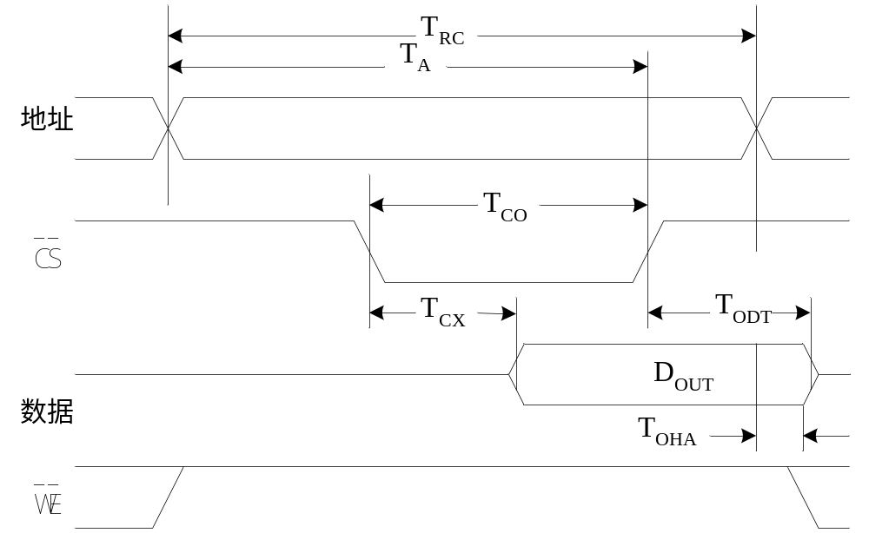
2114读周期时序

Slide 12
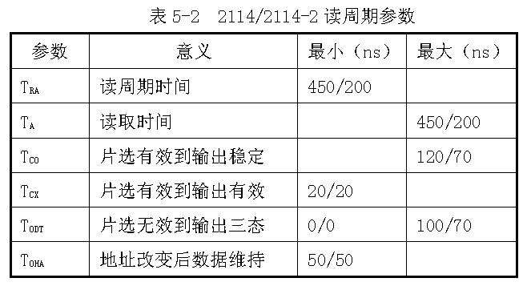
2114读周期时序

Slide 13
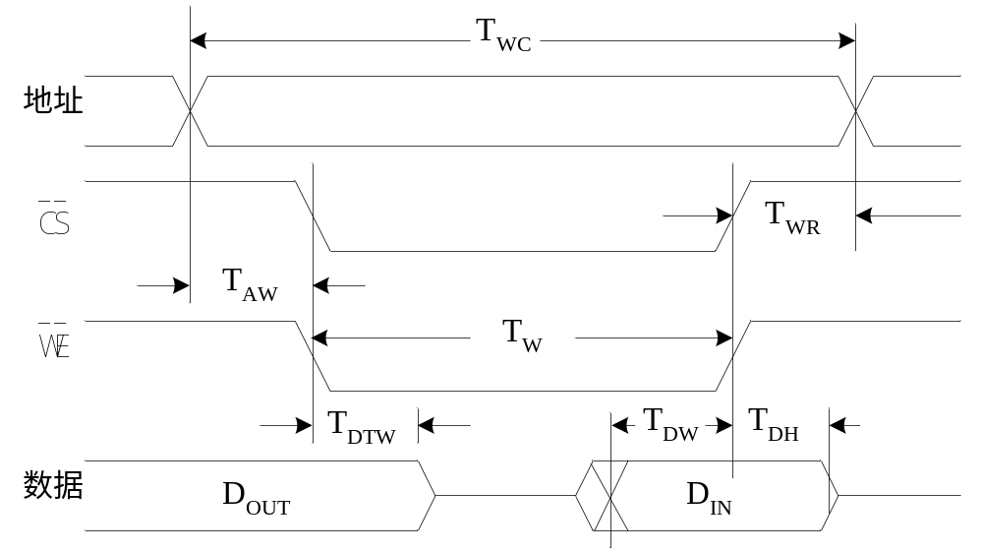
2114写周期时序

Slide 14
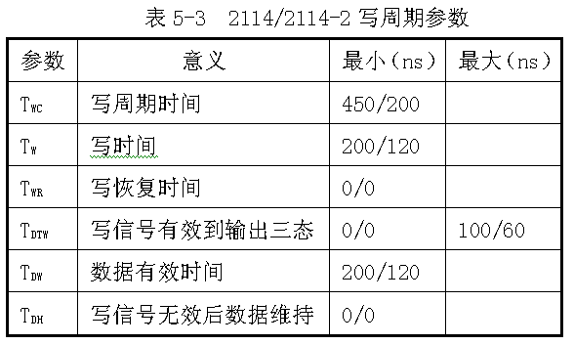
2114写周期时序

Slide 15
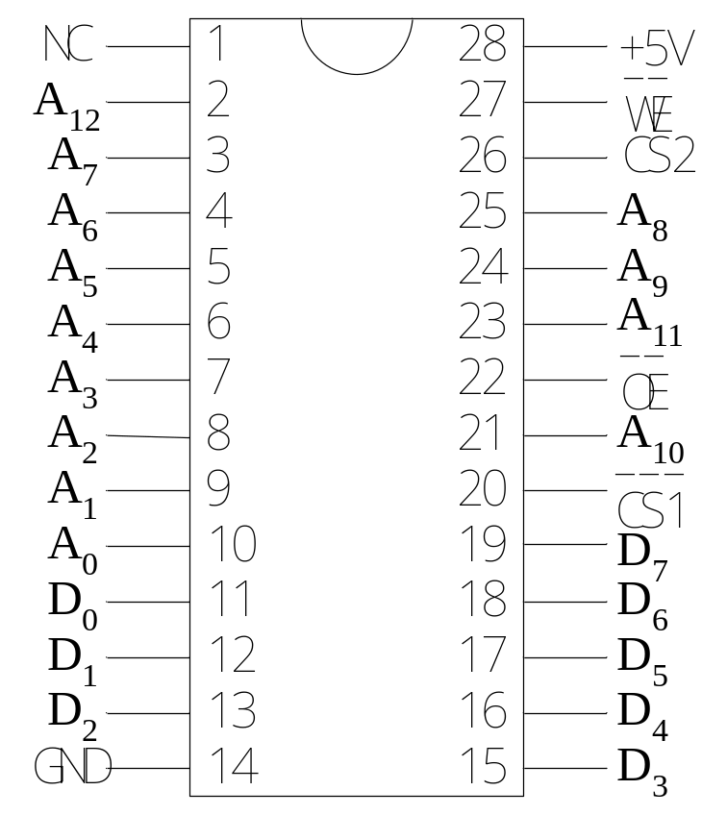
SRAM芯6264引脚图

Slide 16
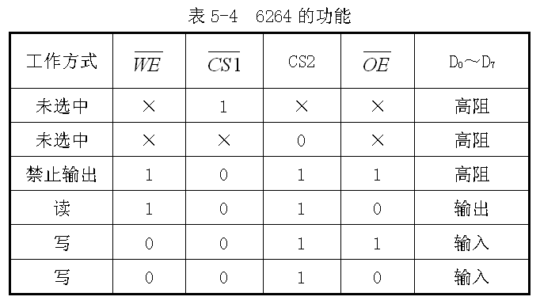
6264的功能

Slide 17
5.2.2 动态RAM
DRAM的基本存储单元和电路结构

Slide 18
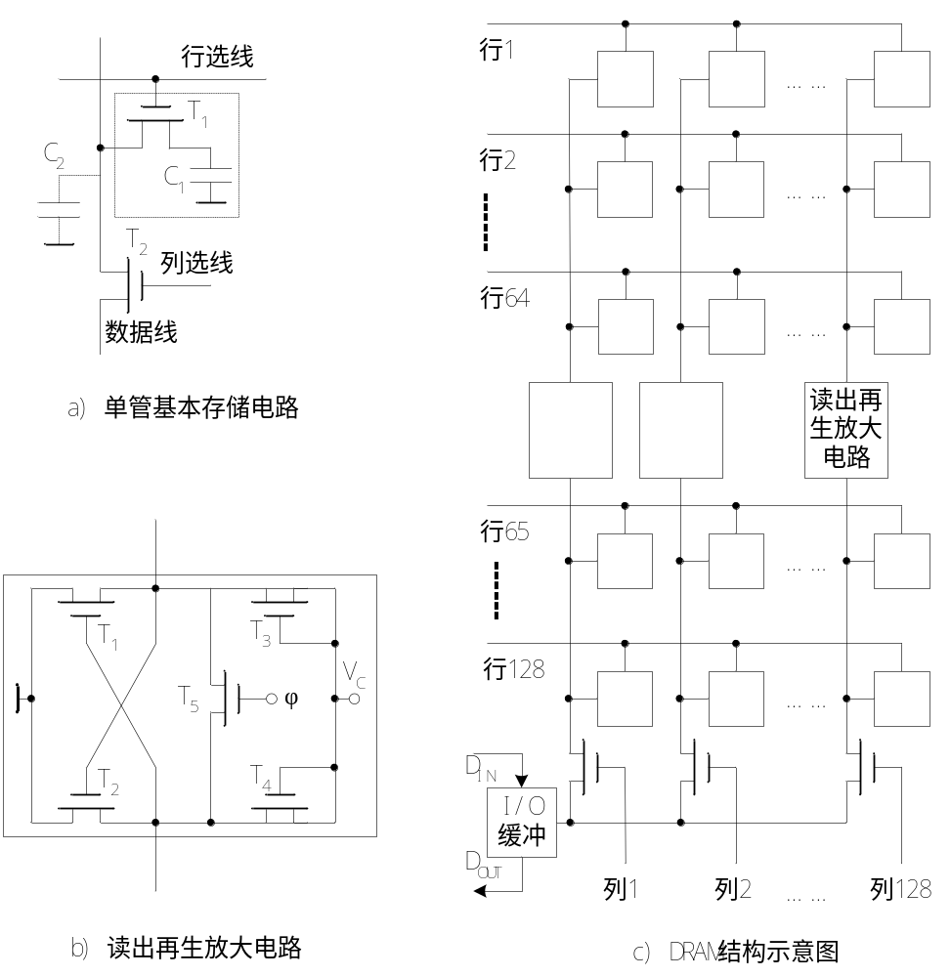

Slide 19
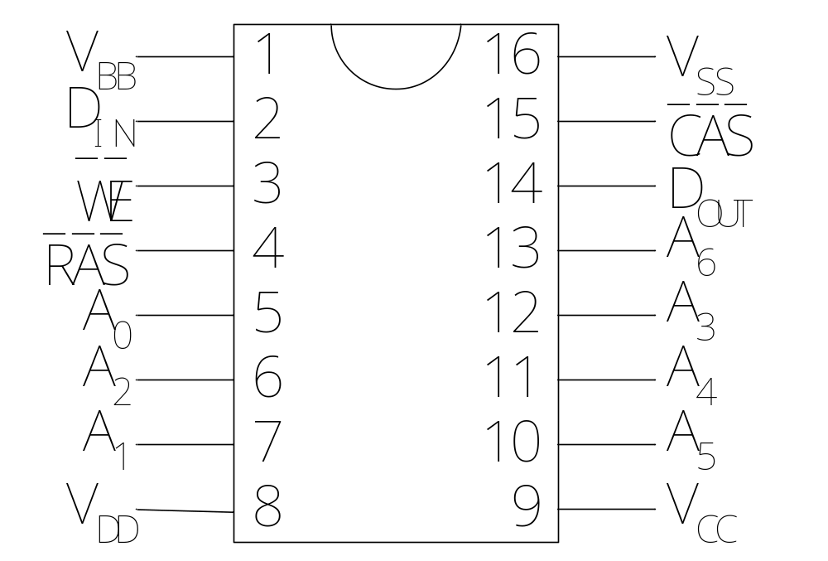
DRAM芯片4116

Slide 20
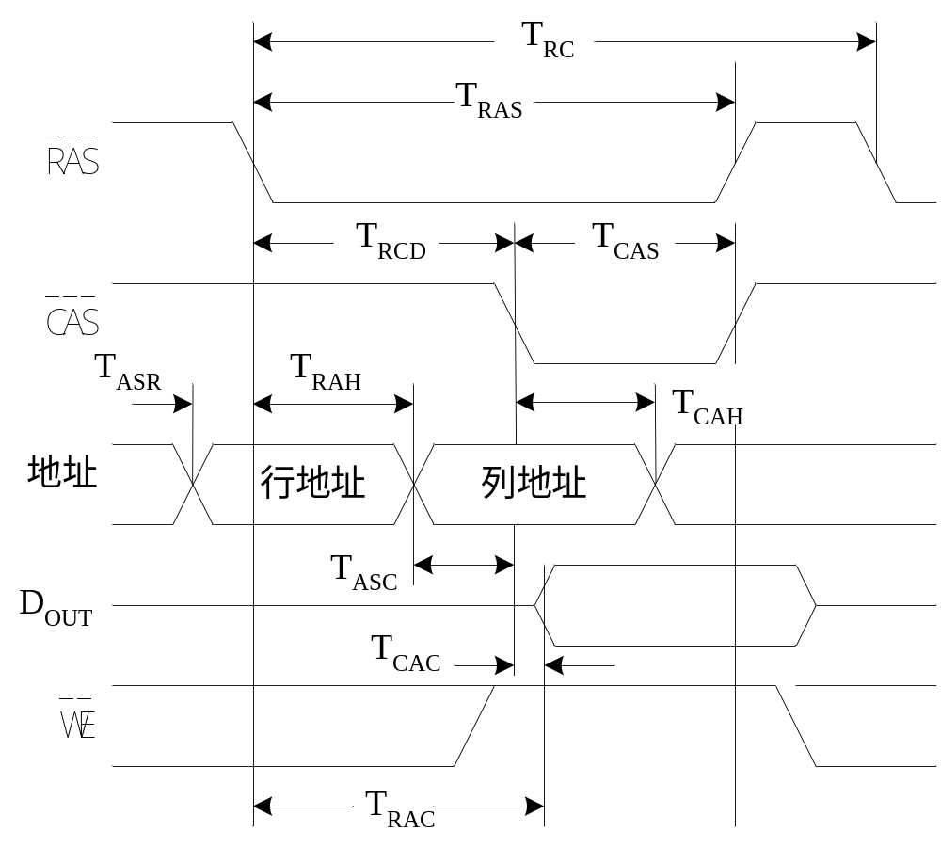
4116的读周期

Slide 21
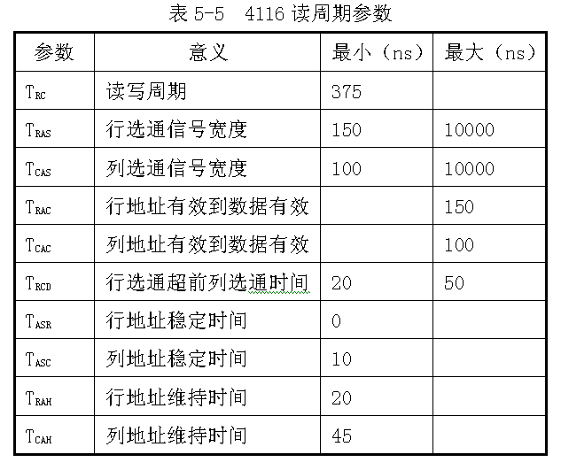
4116的读周期

Slide 22
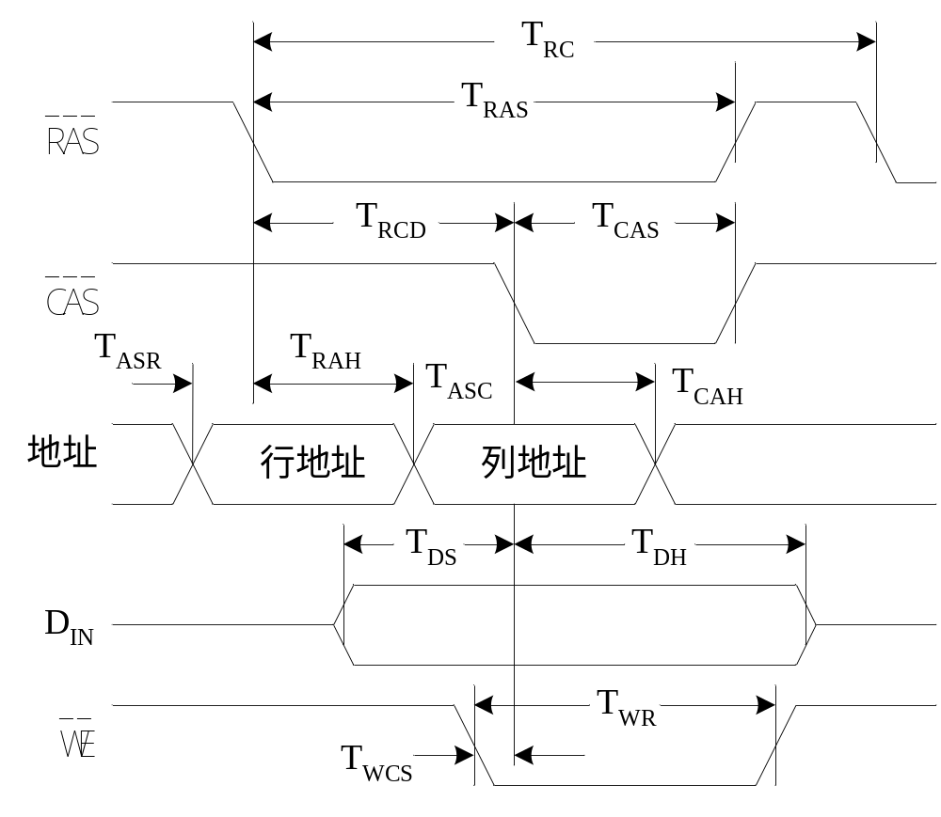
4116的写周期

Slide 23
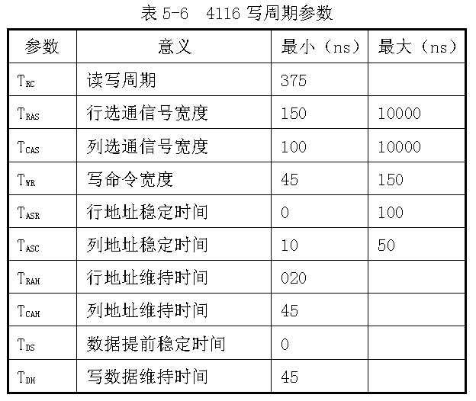
4116的写周期

Slide 24
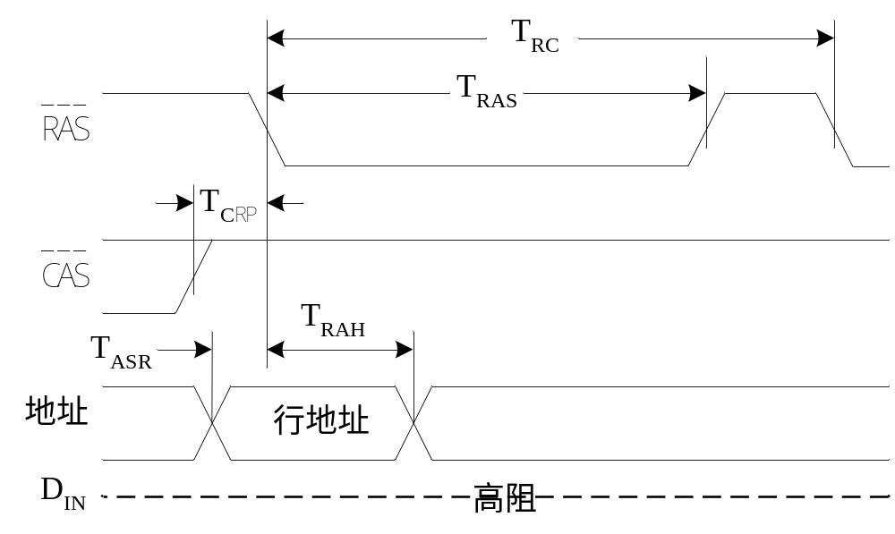
4116的刷新
仅行地址有效刷新周期
仅行地址有效刷新周期

Slide 25
5. 3 只读存储器
5.3.1 EPROM
5.3.2 EEPROM

Slide 26
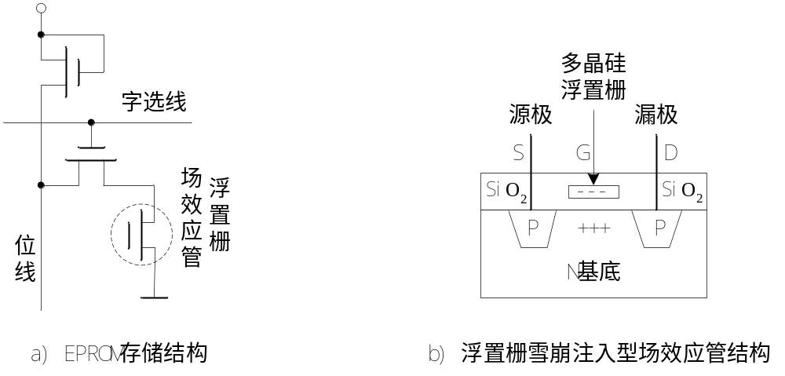
5.3.1 EPROM
EPROM的基本结构

Slide 27
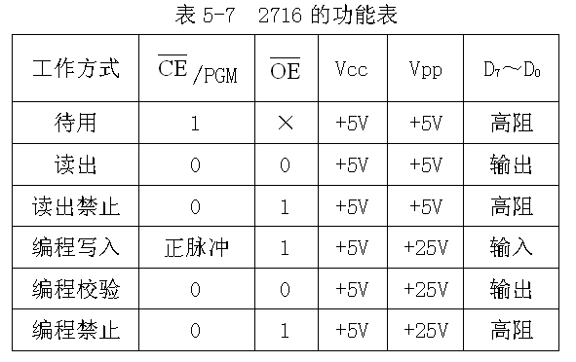
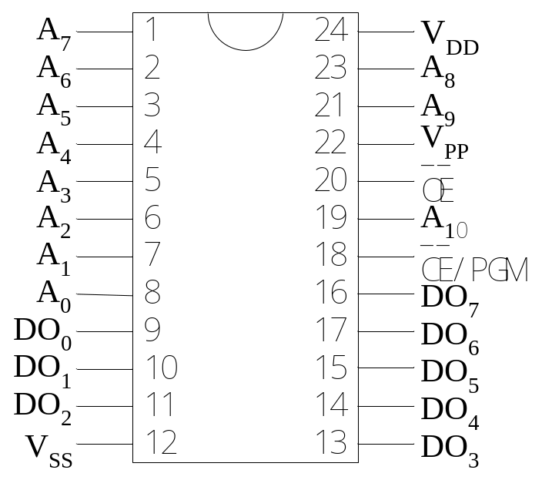
EPROM芯片2716

Slide 28
5.3.2 EEPROM
当前EEPROM有两类产品。
  一类是并行传送数据，称并行EEPROM；这类芯片具有较高的传送速率，如Intel的2817A（2K×8位）；
  另一类是串行传送数据，称串行EEPROM；这类芯片只用少数几个引脚来传送地址和数据，使引脚数、芯片体积和功耗大为减少，如AT24C16（2K×8位）。AT24C16只有8个引脚，支持C串行接口。

Slide 29
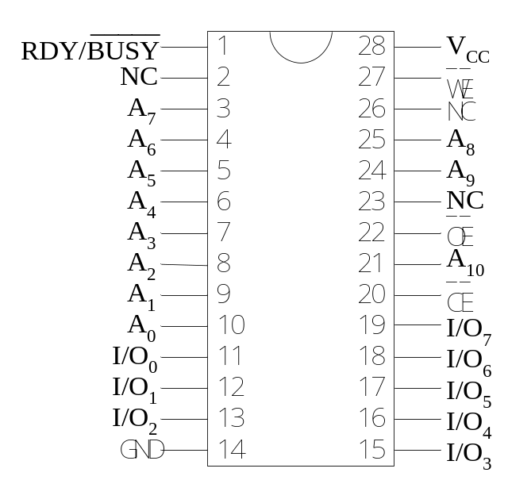
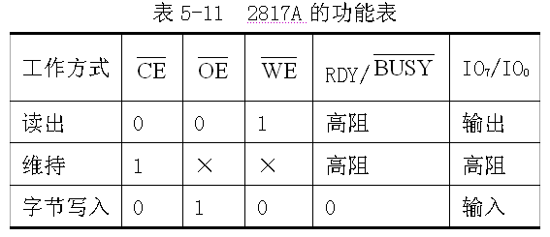
EEPROM芯片2817A

Slide 30
5.4 存储器部件的组成与连接
5.4.1 16位微机的内存组织
5.4.2 32位微机的内存组织
5.4.3 半导体存储器与CPU的连接

Slide 31
5.4.1 16位微机的内存组织
8086的地址总线宽度是20位，最大可寻址1MB主存储器空间，起始地址为00000H，末尾地址为FFFFFH。由两个512KB的存储体组成，一个为奇地址存储体，因为其数据线与数据总线的高8位相连，所以也称为高字节存储体；另一个为偶地址存储体，因为其数据线与数据总线的低8位相连，所以也叫低字节存储体。两个存储体均和地址线A19～A1相连 。

Slide 32
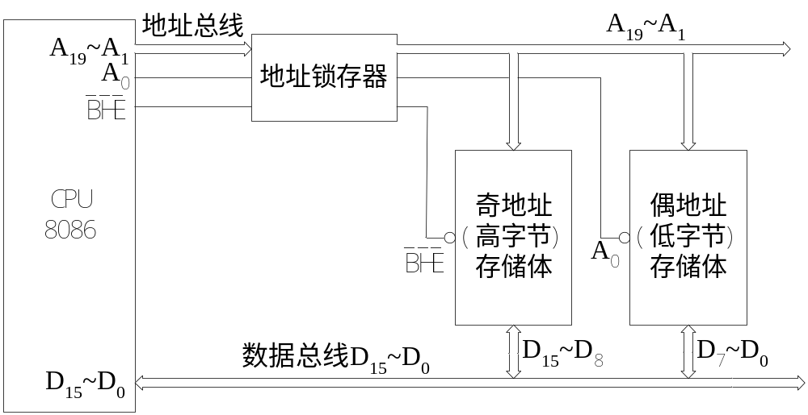
16位微机系统的内存组织

Slide 33
5.4.2 32位微机的内存组织
32位微机系统的内存组织体系是在16位微机系统基础上扩展来的。32位地址总线可寻址4GB的物理地址空间，地址范围为0～FFFFFFFFH，分为4个存储体，每个为1GB。4个存储体均与32位数据总线相连，也均与地址线A31～A2相连。字节允许信号～则作为存储体选择信号分别连接1个存储体，当某个字节允许信号为有效电平时，便选中对应的存储体。

Slide 34
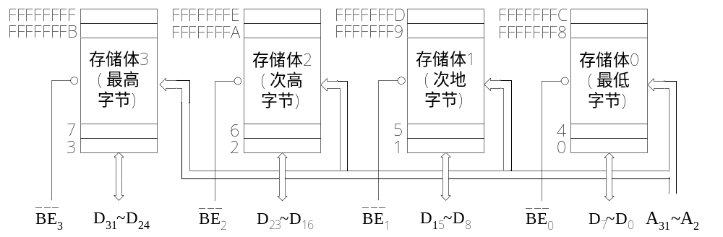
32位微型机系统的内存组织

Slide 35
5.4.3 半导体存储器与CPU的连接
1. SRAM和EPROM芯片与CPU的连接
2. 存储芯片与CPU的配合

Slide 36
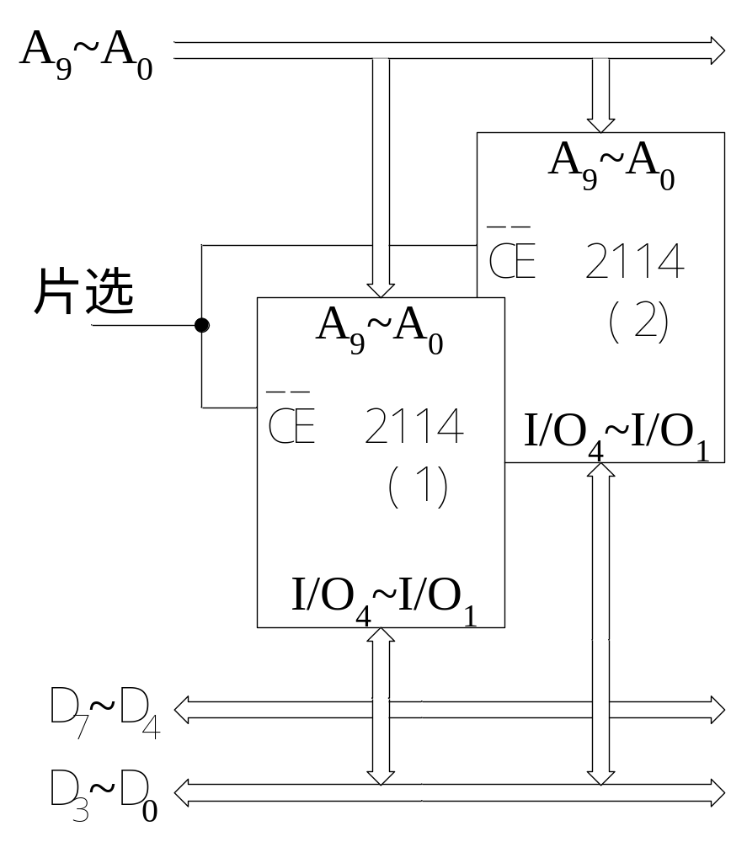
存储器的位扩充

Slide 37
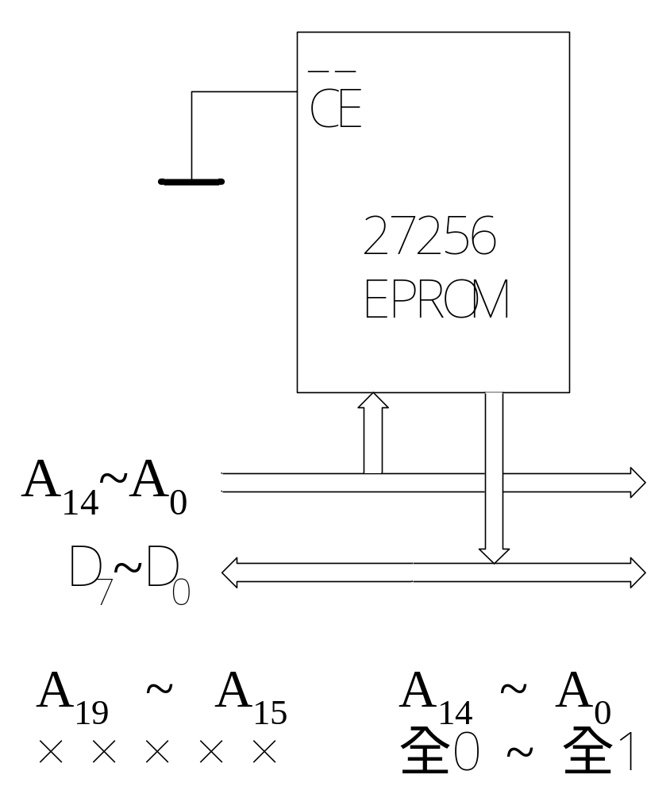
片选端总是有效

Slide 38
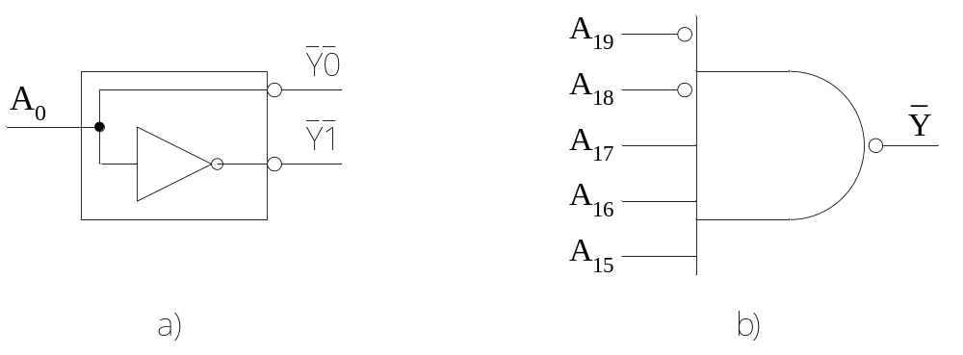
门电路译码

Slide 39
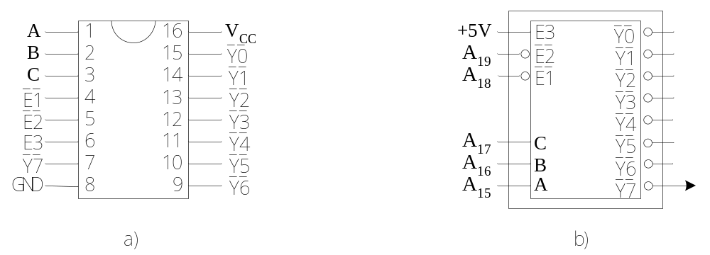
74LSl38的引脚与译码应用

Slide 40
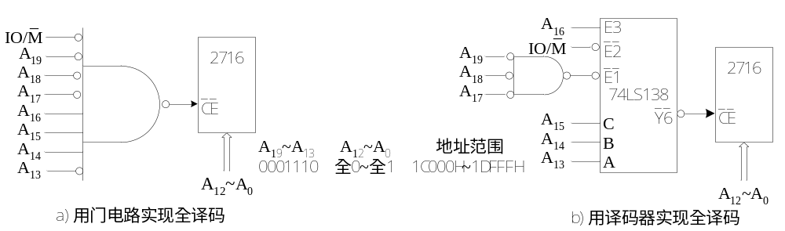
全译码（8088最小组态）

Slide 41
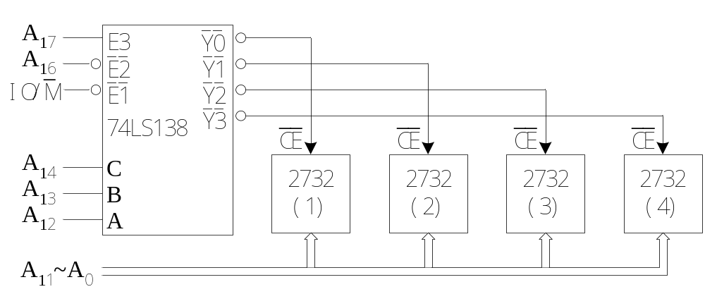
部分译码 （8088最小组态）
芯片 A₁₉~A₁₅ A₁₄~A₁₂ A₁₁~A₀ 一个可用地址范围
(1) xx10x 0 0 0 全0～全1 20000H～20FFFH
(2) xx10x 0 0 1 全0～全1 21000H～21FFFH
(3) xx10x 0 1 0 全0～全1 22000H～22FFFH
(4) xx10x 0 1 1 全0～全1 23000H～23FFFH

Slide 42
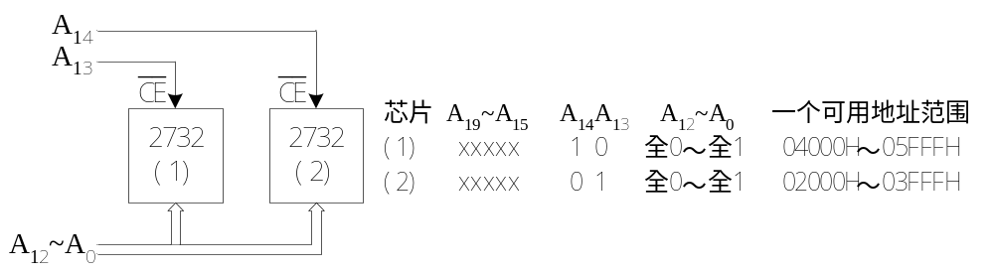
线选法

Slide 43
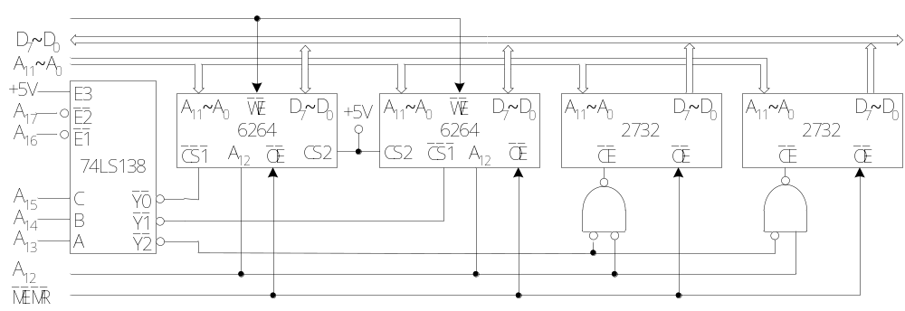
8088在最大组态模式下与RAM和EPROM的连接

Slide 44
5.5 微机系统中的高速缓冲存储器
5.5.1 Cache概述
5.5.2 Cache的组织方式
5.5.3 Cache的数据更新方法

Slide 45
5.5.1 Cache概述
随着计算机技术的高速发展，CPU在一个周期内执行的指令条数越来越多，而这些指令和执行指令所需数据都要从主存储器中取得，但主存一般都是采用DRAM实现，其存取周期相对较长，因此主存储器的存取速度与CPU对主存储器的存取速度要求的差距很大，这样，会降低CPU的工作效率。为了缓解以上矛盾，32位微型机系统普遍采用了高速缓存即Cache技术。

Slide 46
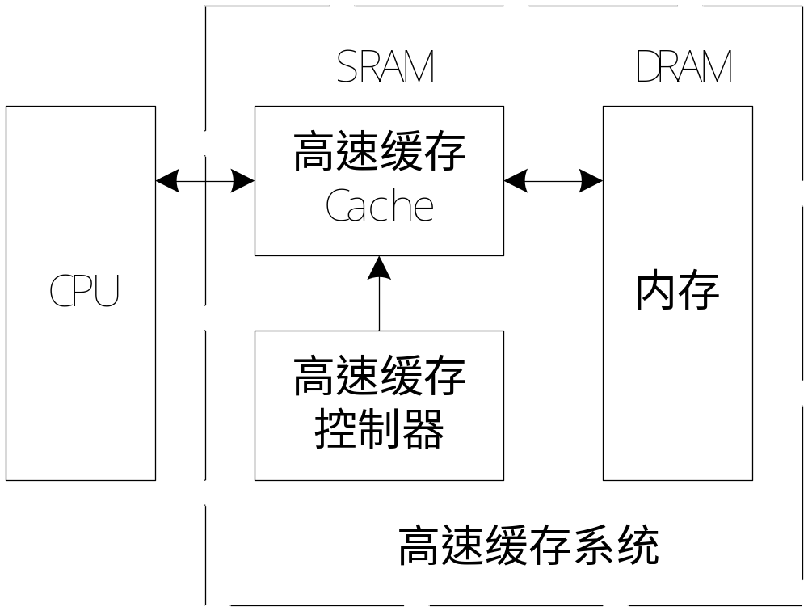
Cache系统的简单框图

Slide 47
5.5.2 Cache的组织方式
按照主存和Cache之间的映像关系，Cache有三种组织方式。即：
① 全相联方式（fully associative）。
② 直接映像方式（direct mapped）。
③ 组相联方式（set associative）。

Slide 48
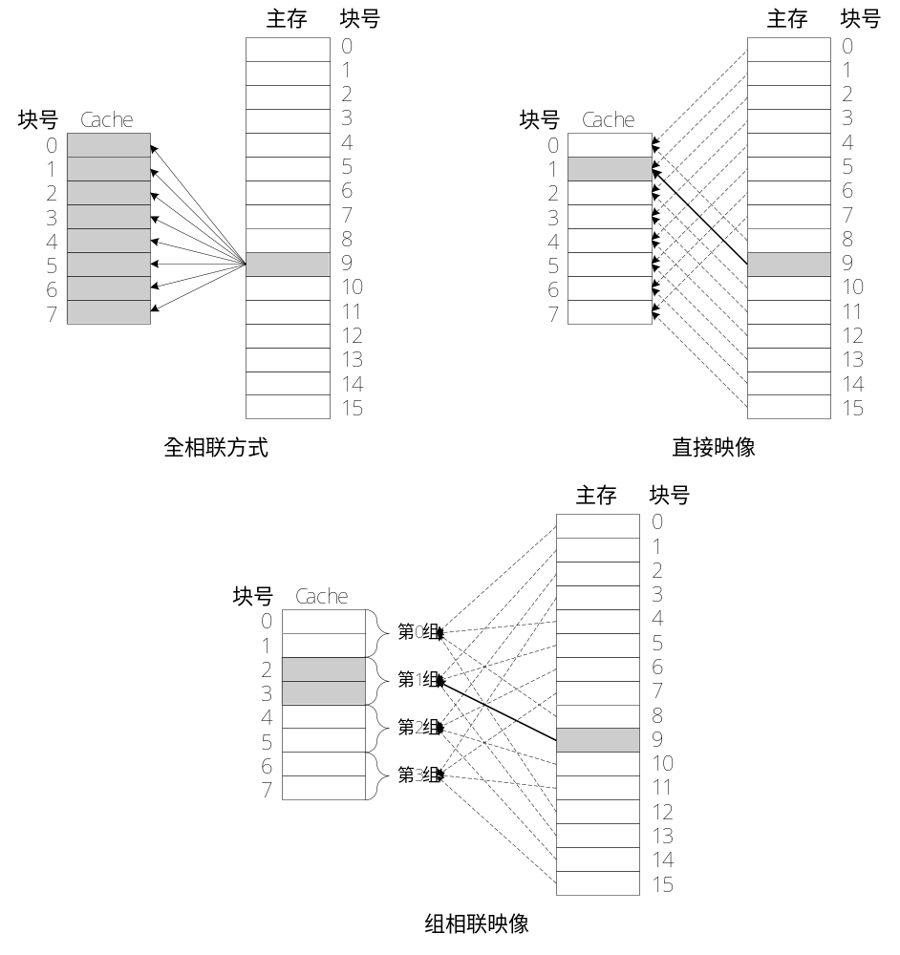
Ca c h e的三种组织方式

Slide 49
5.5.3 Cache的数据更新方法
在Cache系统中，同样一个数据可能既存在于Cache中，也存在于主存中。这样，当数据更新时，可能前者已更新，而后者未更新，这样就会造成数据丢失。另外，在有DMA控制器的系统和多处理器系统中，有多个部件可访问主存，这时，可能每个DMA部件和处理器配一个Cache，因此，主存的一个块可能对应于多个Cache中的各一个块，于是，就会产生主存中的数据被某个总线主部件更新过，而某个Cache中的内容未更新，这种情况造成Cache中数据过时。不管是数据丢失还是数据过时，都导致主存和Cache的数据不一致。

Slide 50
Cache的数据更新方法
对于数据丢失问题，有如下三个解决方法。
  ① 通写式（write through）
  ② 缓冲通写式（buffered write through）
  ③ 回写式（write back）

Slide 51
Cache的数据更新方法
对于数据过时问题，一般有以下四种防范方法。
  ① 总线监视法
  ② 硬件监视法
  ③ 划出不可高速缓存存储区法
  ④ Cache清除法

